Slide 1
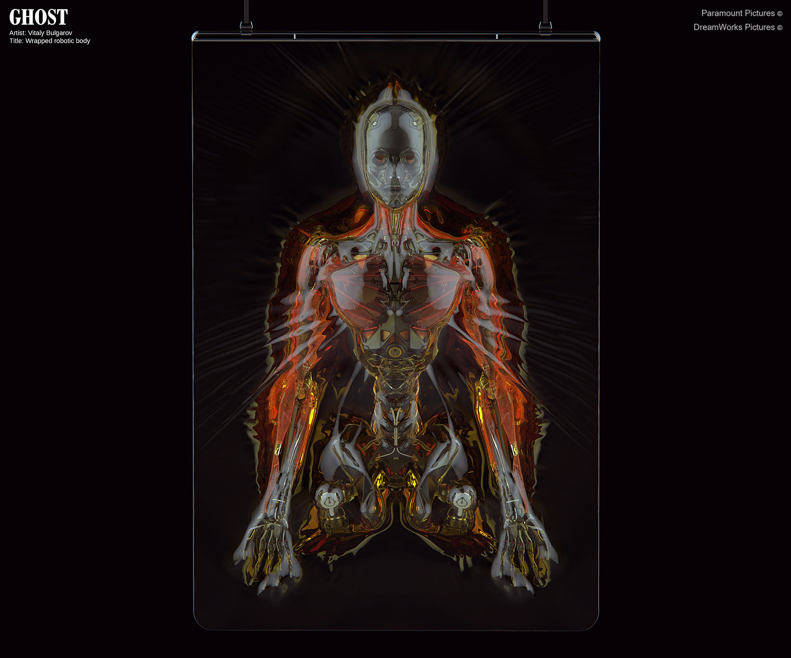
Player In Editor
Paramount Pictures ⓒ
Team 6 김기훈
김지수
김효범
오준혁

Slide 2
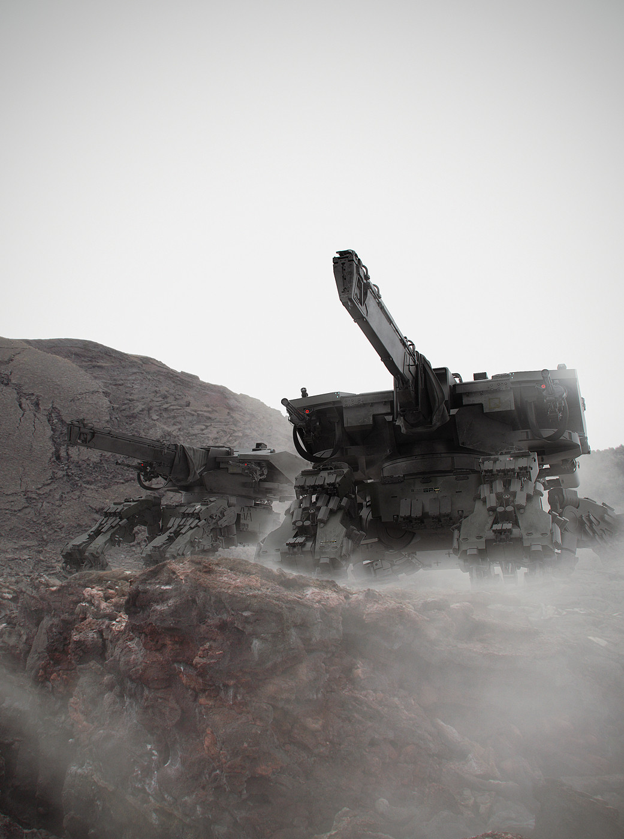
UWorld ULevel AActor
UWorld는 최상위 컨테이너로서 다수의 ULevel을 소유하며, 각 Level은 공간을 점유하는 AActor들의 유기적인 집합체.
이러한 계층구조는 에디터의 편집 데이터와 PIE의 실시간 인스턴스를 엄격히 격리하여 런타임 중의 데이터 무결성을 보장.
UWorld가 EWorldType에 따라 Editor / PIE mode로 나뉘어 관리.
Paramount Pictures ⓒ

Slide 3
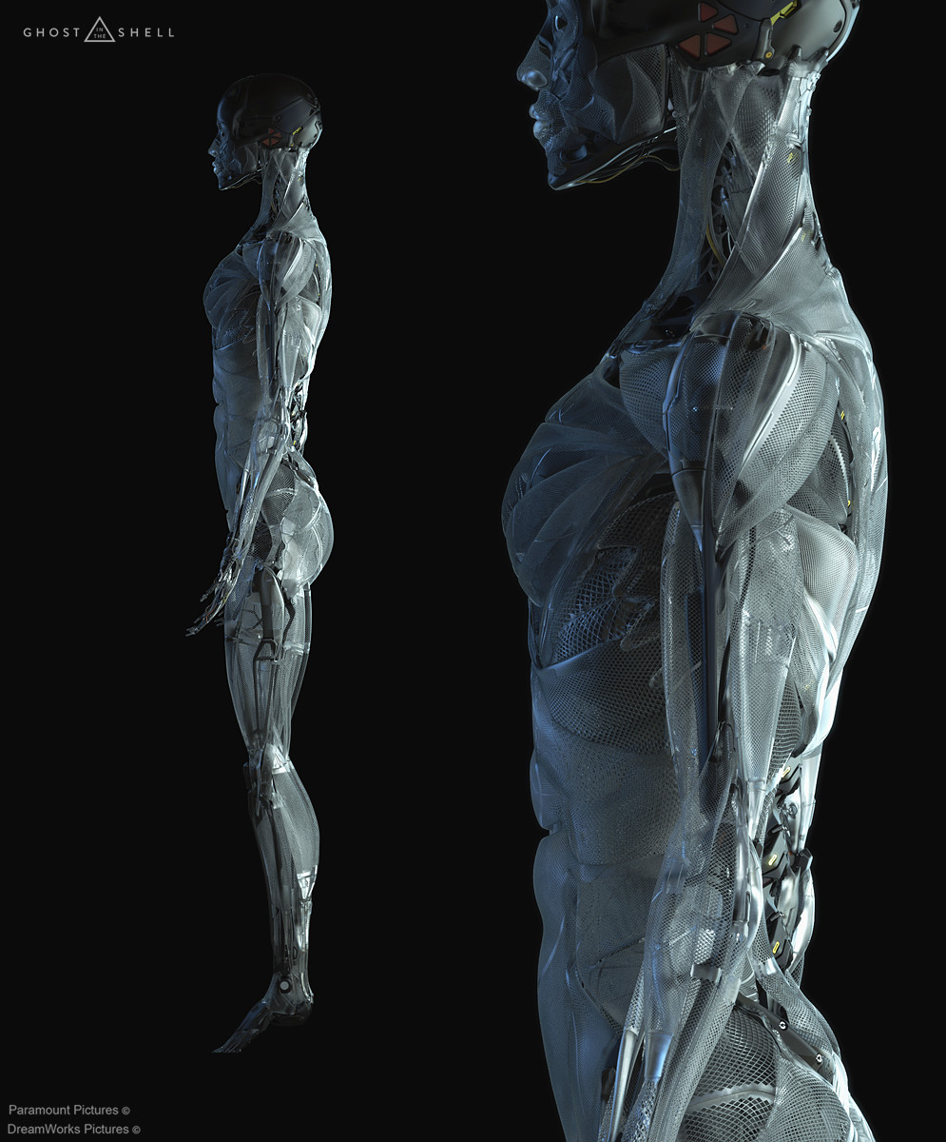
Play In Editor
PIE Lifecycle StartPIE -> BeginPlay -> Tick -> EndPIE
원본 월드의 무결성을 보장하기 위해 데이터를 격리된 샌드박스로 복제하여 실시간 게임 로직을 검증하고, 종료 시 에디터 상태로 안전하게 복귀하는 독립적 런타임 수명 주기
Paramount Pictures ⓒ

Slide 4
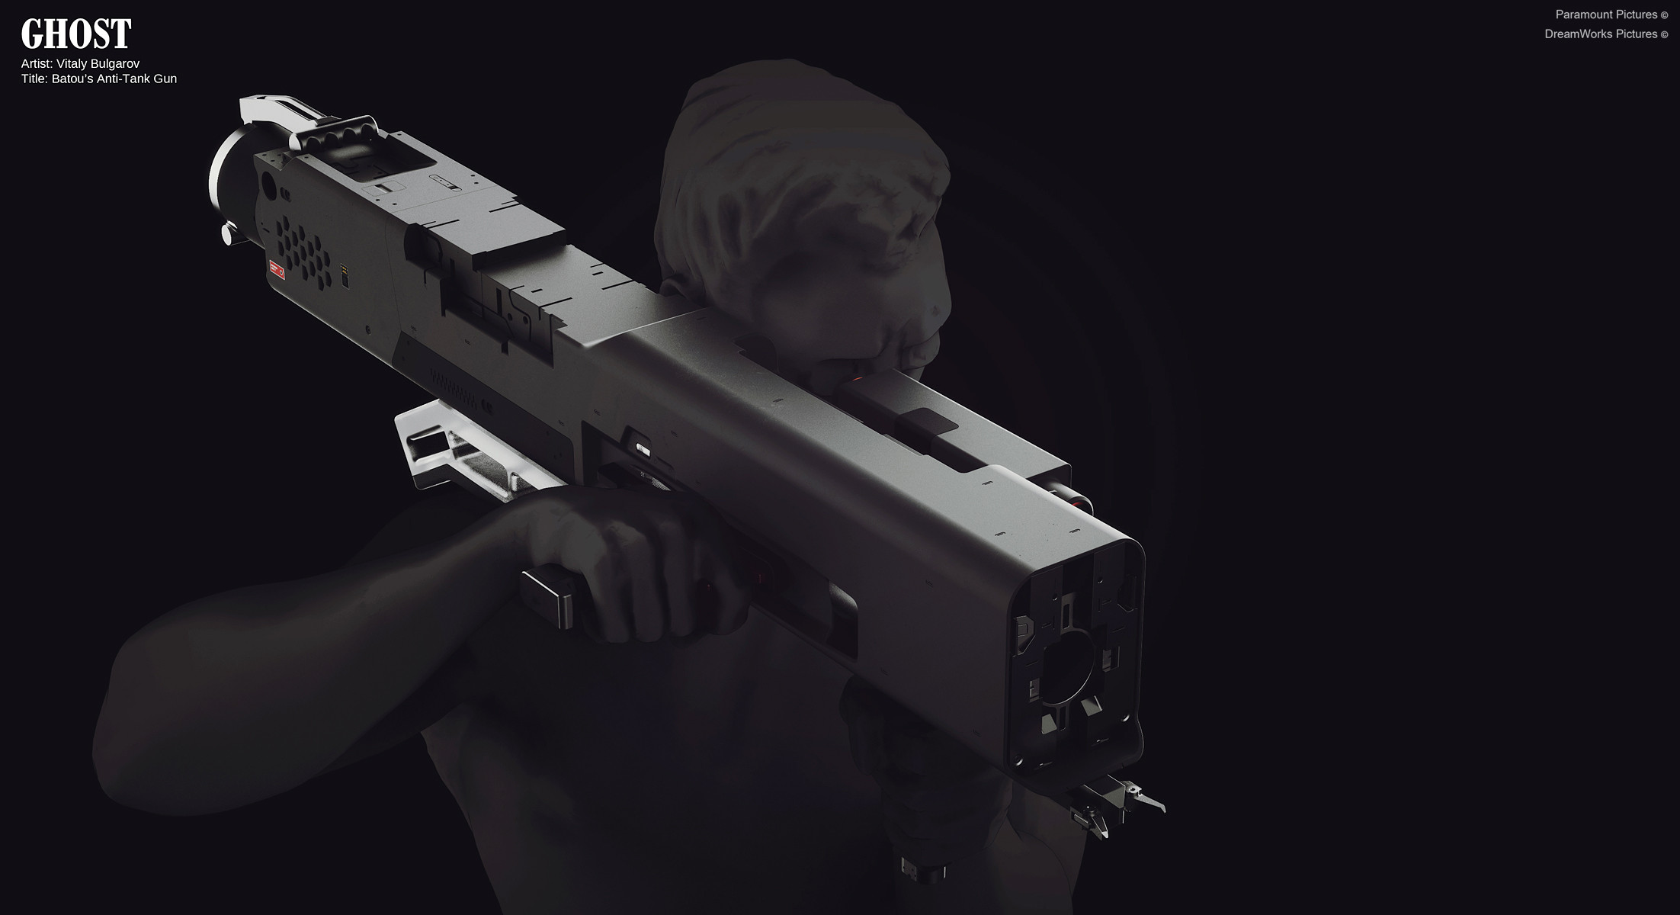
Paramount Pictures ⓒ
User
Experience
Possessed / Ejected F8 키로 심리스 모드 전환.
Play In Editor 모드 내부에서 전환 가능.
PIE 모드에서도 Ejected 모드로 실시간 Level 수정 및 실험 가능.
Possessed 모드에서는 FPS 장르의
조작과 유사한 WASD 기반 조작. Ejected 모드에서는 Editor 모드와 조작 동일.

Slide 5
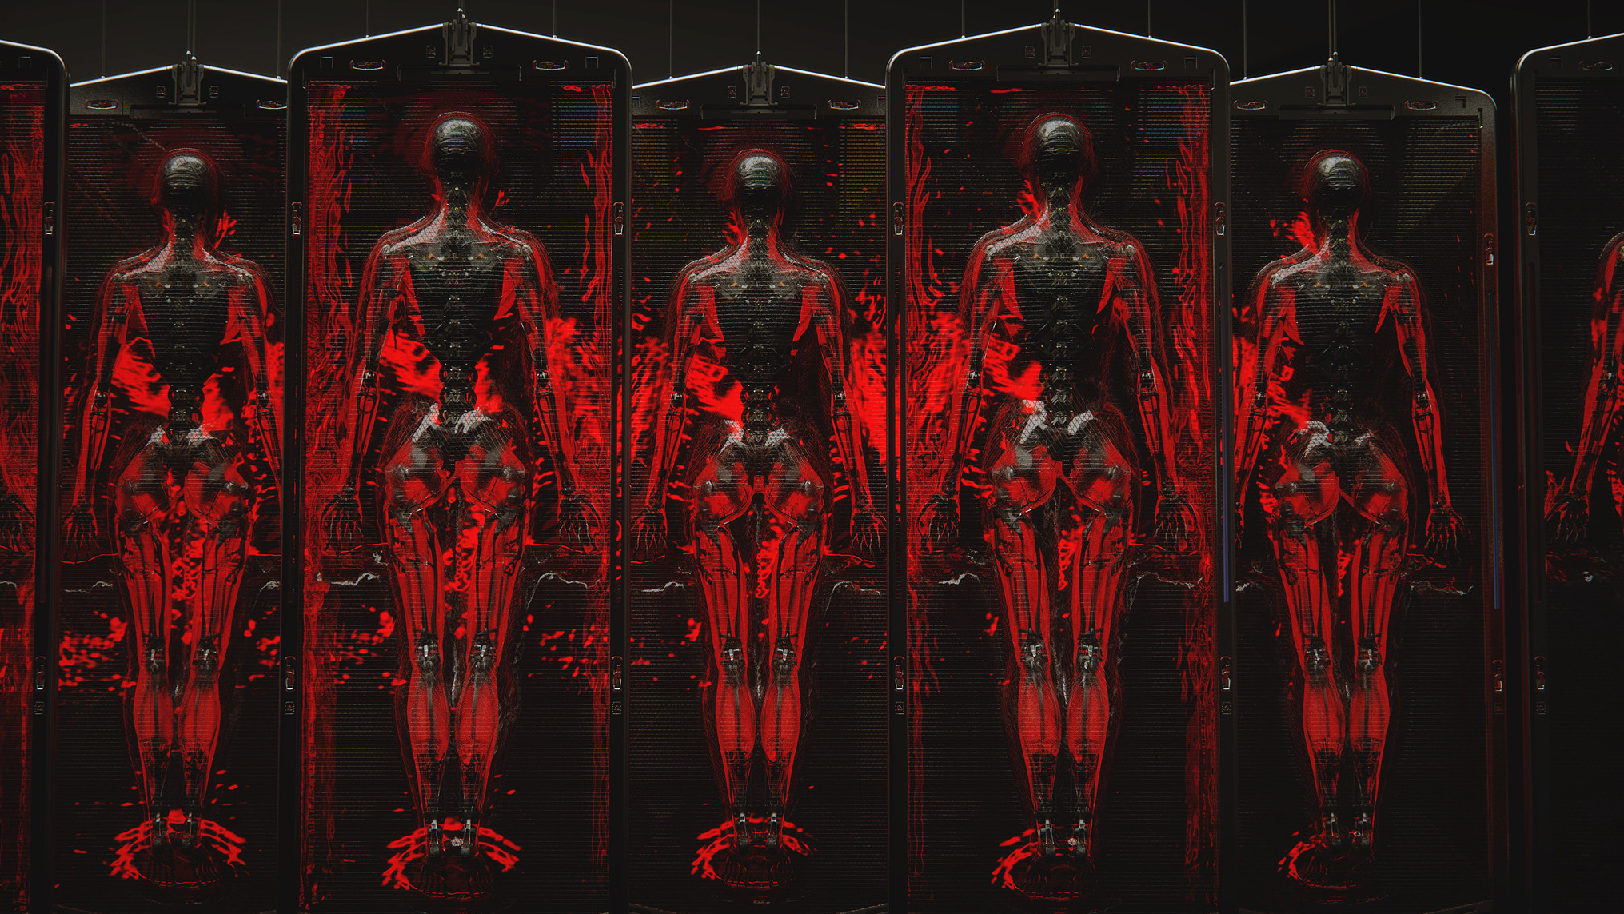
Paramount Pictures ⓒ
Object
Duplication
UObject::Duplicate()를 통한 객체 단위 복제 프로세스.
Shallow Copy로 변경되지 않는 자원(Texture, StaticMesh)은
포인터만 복사하여 메모리 낭비 방지.
Deep Copy로 상태가 변하는 객체(Actor, Component)는
새로운 메모리 공간에 할당하여 에디터 원본 보호.

Slide 6
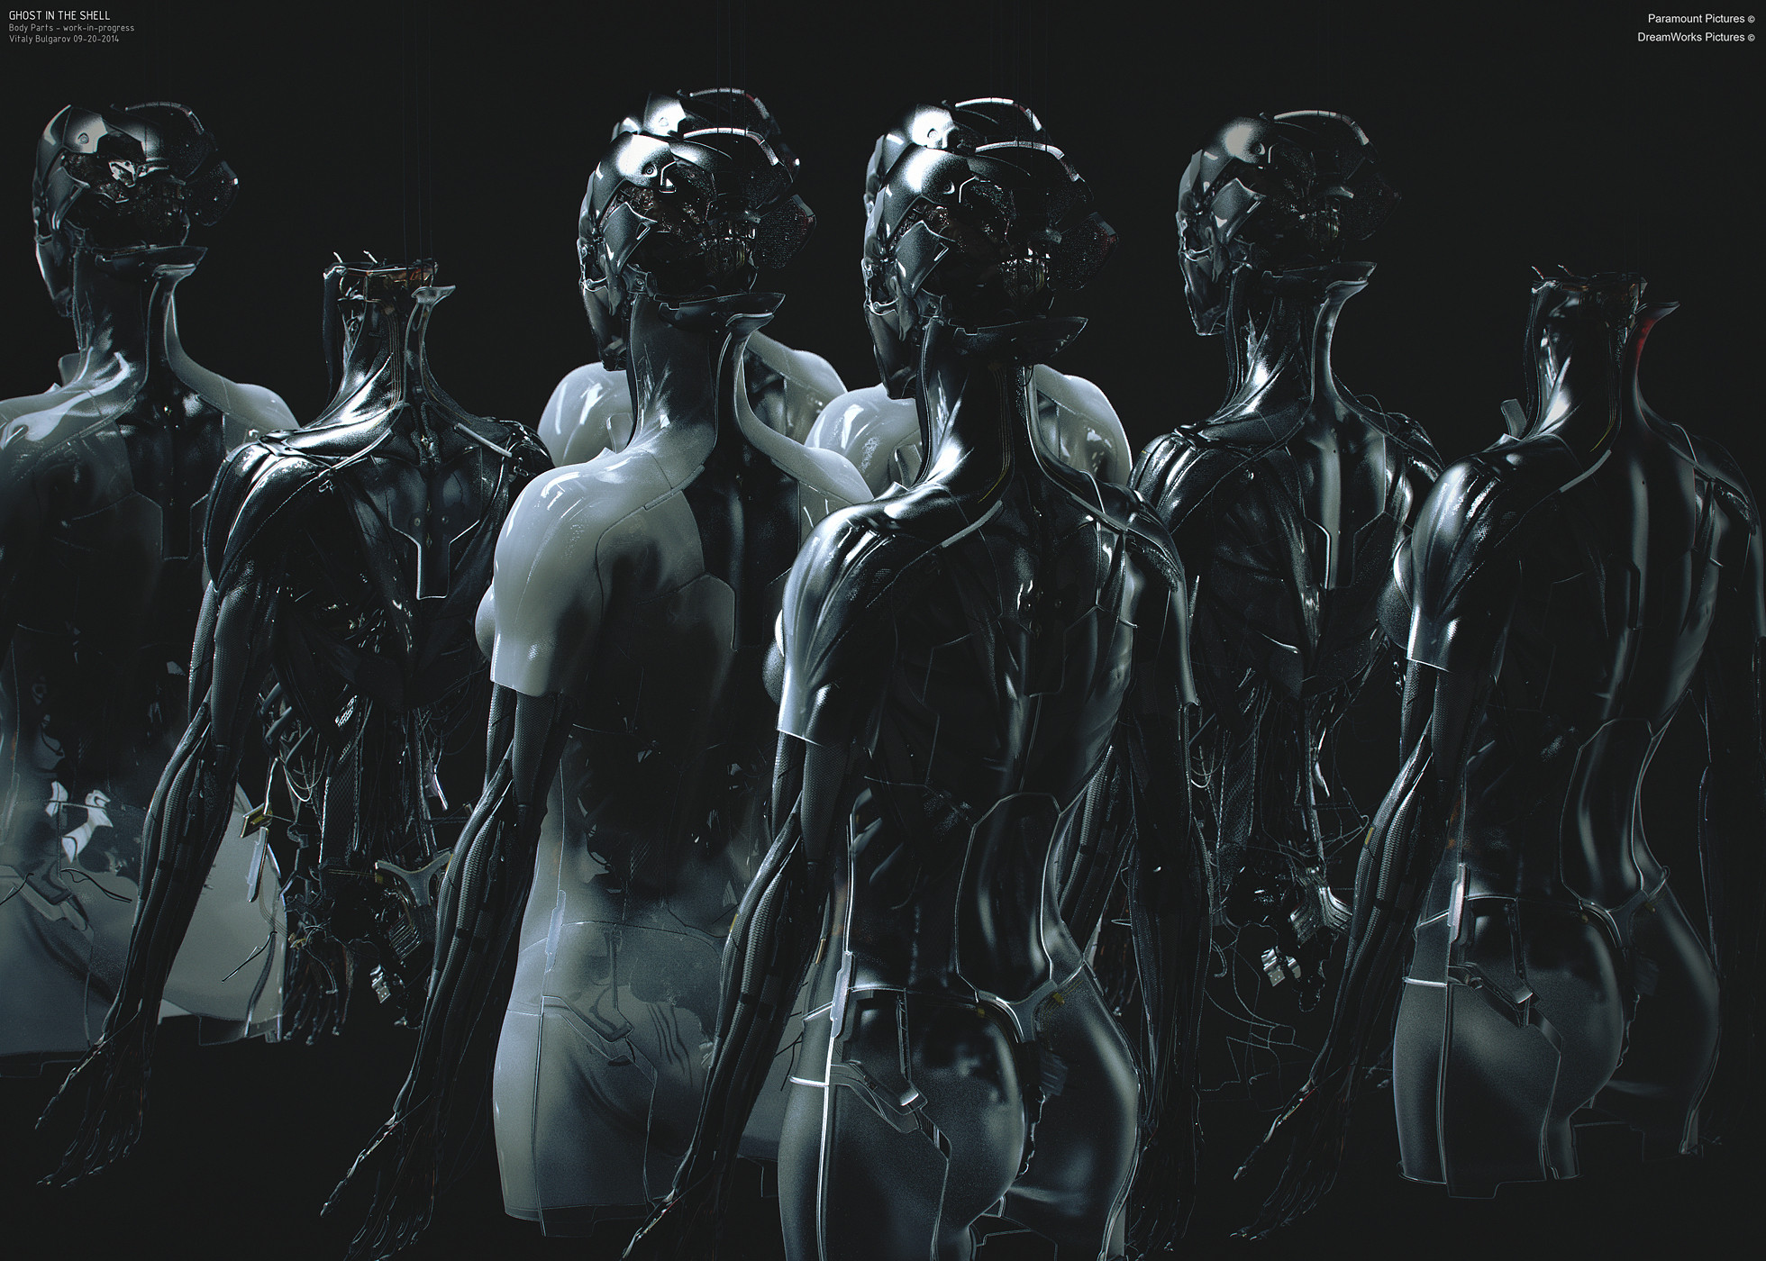
Paramount Pictures ⓒ
Component Pattern
AActor가 OwnedComponents 집합을 관리하며,
각 기능을 독립적인 클래스(TextRender, Billboard)로 분리한 설계.
TextRenderComponent
기존 UUID 로직을 컴포넌트화하여 범용적인 3D 텍스트 출력.
BillboardComponent
카메라를 항상 정면으로 응시하는 쿼드 렌더링 기법.

Slide 7
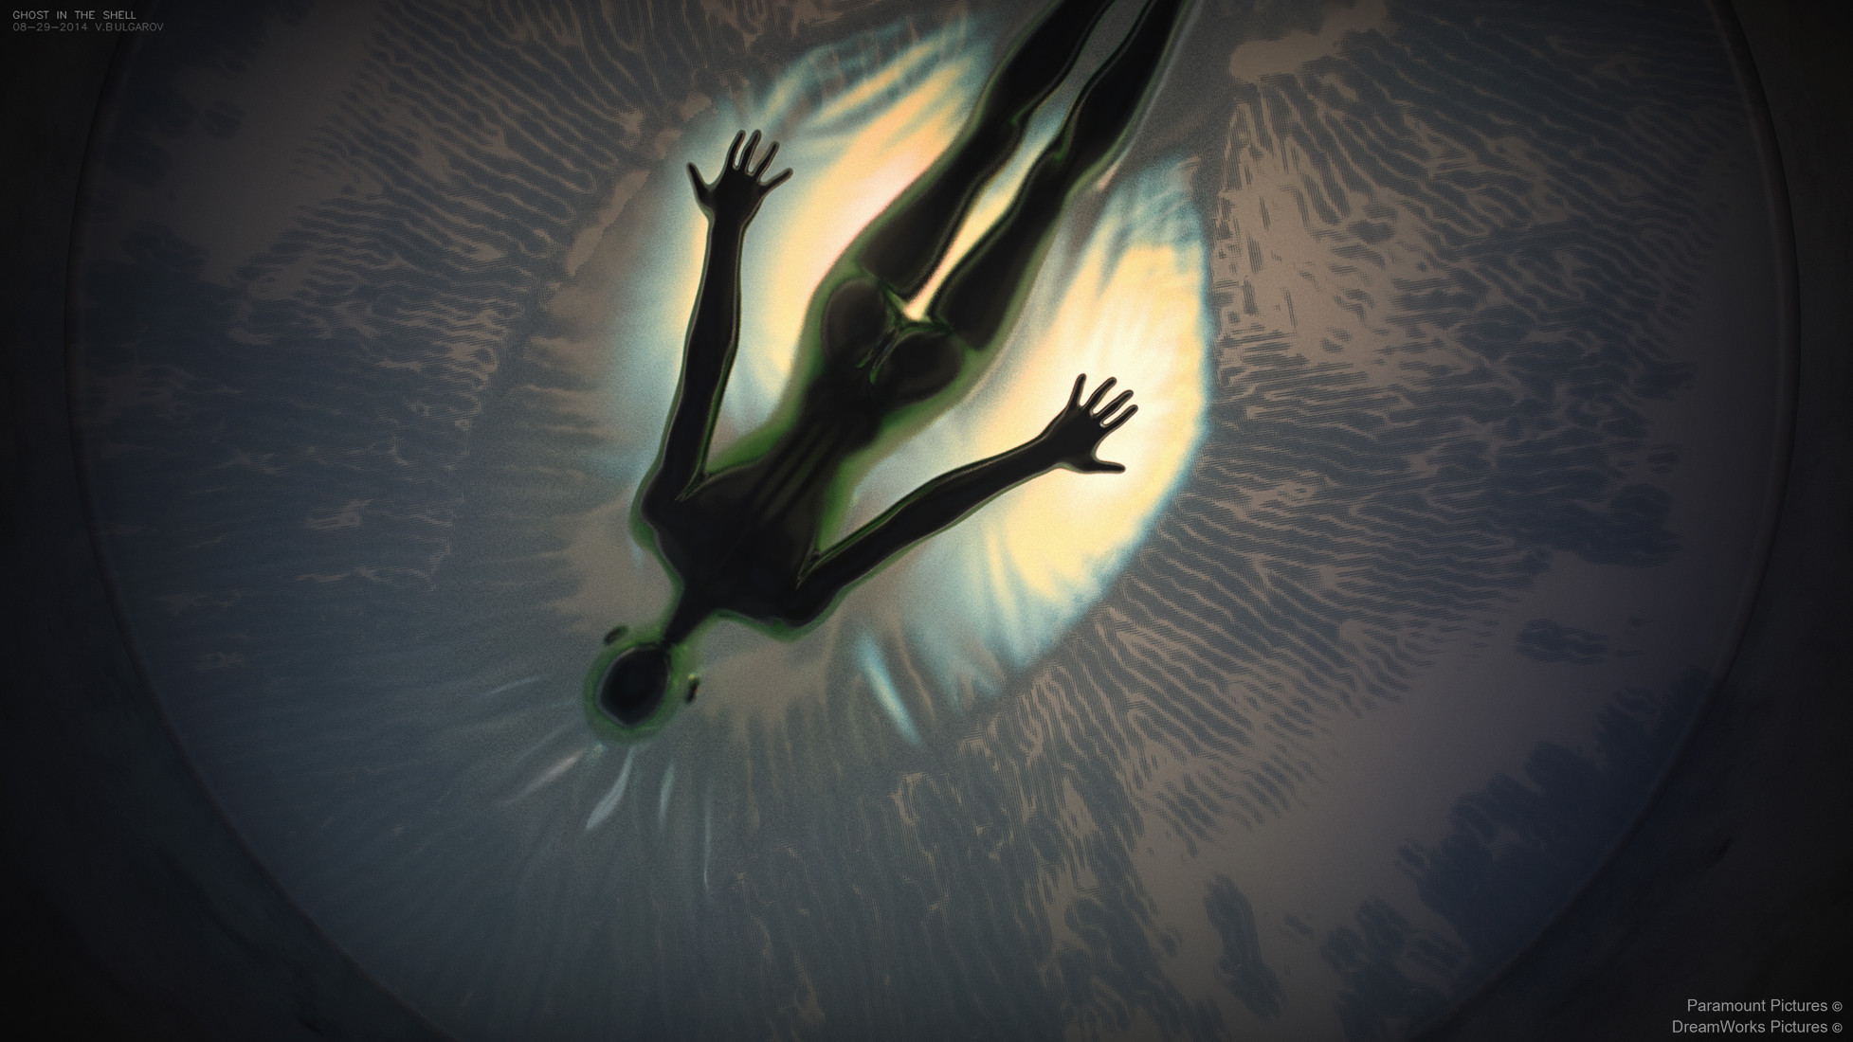
Showcase

